Slide 1
Informatieavond ouder(s)/verzorger(s)
Schooljaar 2024 – 2025
30 mei 2024

Slide 2
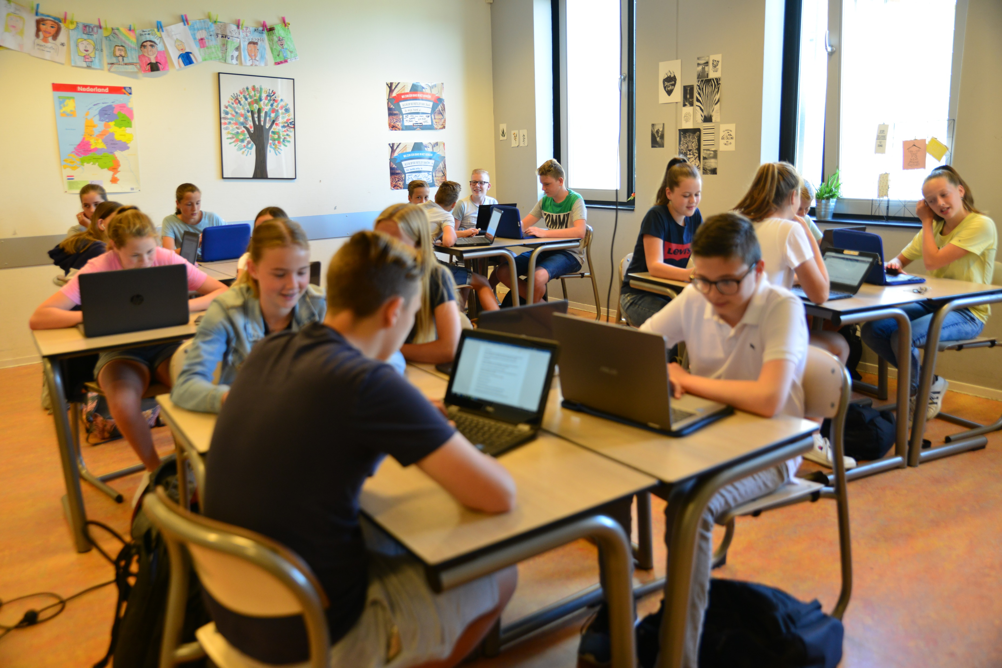
Programma van vanavond
Even voorstellen
Hoe ziet de opleiding eruit?
Dalton kernwaarden
De coach
Schooldag
Planning komende periode
Na de vakantie
Informatie Rent Company

Slide 3
Even voorstellen
Coach DC-1A →
Docent
Coach DC-1A →
Docent
Notes:
Naam, vak en foto toevoegen

Slide 4
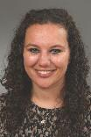
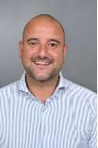
Even voorstellen
Teamleider → Mandy Bömer
mbomer@lentiz.nl
Teamcoördinator → Bryan Verkade
bverkade02@lentiz.nl
Notes:
Naam + foto toevoegen

Slide 5
De coach
Rol van de coach
De coach kent de leerling
Eerste aanspreekpunt voor leerlingen en ouders​
Veel aandacht voor begeleiding en de sfeer in de school​
Begeleiden en volgen van het leerproces
Korte lijnen tussen ouders en school​
Ouder-kind-coachgesprekken
Coach
Sociaal
Groepsvorming
Coachgesprek
Administratief
Brieven/ dossier

Slide 6
Hoe ziet de opleiding eruit?
Brede onderbouw
2 jaar
Mavo
HGL-leerroute
2 jaar
4 jaar
2 jaar

Slide 7
Vakken
Coachuur & coachgesprekken
Lessen en activiteiten
Nederlands, Engels, wiskunde
Biologie
Mens en Maatschappij
Kunstvakken
LO
Muziek en dans (niet voor sportklas)
PGP
Daltonwerktijd
Leeskwartier

Slide 8
Notes:
Lentiz Dalton College en daltononderwijs.
1. Dalton College is een kleinschalige school die zorgt voor geborgenheid. Je leert hier samenwerken en zelfstandig leren, maar je krijgt ook de vrijheid om keuzes te maken en zo zelf de accenten te leggen in je eigen leerproces. Je kunt bijvoorbeeld je eigen talenten ontdekken bij Doe Wat Tofs. Je leert door te ervaren. Maar wat is Daltononderwijs nou precies en wat maakt het anders dan regulier onderwijs?
2. Mevrouw Helen Parkhurst gaf les in Amerika en ze vond dat leerlingen veel te weinig actief waren tijdens de lessen. Daarom bedacht zij Daltononderwijs.
3. Door leerlingen met lef op te leiden en ze wereldwijs te maken en hun eigen talenten en interesses te laten ontdekken.
4. Leren leerlingen op een veilige manier met en van elkaar. SAMEN! Hier hoort ook je coach bij, met wie je coachgesprekken voert. In deze gesprekken reflecteer je op de afgelopen weken en stellen jullie samen uitdagende doelen waar jij in de komende weken aan werkt.
5. We hebben hier op school veel aandacht voor het leren plannen. Door zelf te leren plannen en in echte situaties te oefenen, wordt je steeds een beetje meer Daltonleerling. Vb. de stages die je loopt voor het praktijkgerichte programma. Maar ook de DWT-uren bieden je de mogelijkheid om je huiswerk zo te plannen dat je thuis want minder hoeft te doen. Je kunt tijdens DWT-uren ook de docenten om extra uitleg vragen of je inschrijven voor Doe-Wat-Tofs waarin je kan kiezen voor koken, bakken, dansen, fotografie, Spaans of Ibizabordjes maken.
6. De belangrijkste kernwaarden van Dalton zijn: vrijheid in gebondenheid, zelfstandigheid, samenwerken, reflecteren en effectiviteit. We houden je tijdens coachgesprekken soms een spiegel voor, om je te laten reflecteren op je eigen gedrag. Met het doel om je te laten groeien.
7. Naast de reguliere lessen bijv. NE, EN, WI en BIO heb je elke week ook 5 Daltonuren en lezen we dagelijks een kwartier. Dat is hoe we onderwijs aanpakken op Dalton College. Samen maken we de toekomst.

Slide 9
Planning periode na vakantie
introductiedagen
schoolfotograaf
sportdag
Periode A eerste OKC
Periode B informatieavond ouders
Notes:
Check met datumlijst

Slide 10
Na de vakantie
Op … augustus worden de leerlingen op school verwacht
Leerlingen worden woensdag 28 augustus 2024 voor de eerste keer op school verwacht.
Eerste dagen staan in het teken van groepsvorming en elkaar leren kennen. Ook zullen we dan de laptops (welke via Rent Company zijn besteld) uitdelen en op orde maken.
Exacte programma volgt nog in de laatste week van de vakantie per mail.
ga een keer proeffietsen !!!
Notes:
Check met datumlijst

Slide 11
Laptops
Wij zorgen voor:
Office 365
OneDrive
WiFi in school
Technische ondersteuning bij kleine problemen (Rent Company)
De leerling zorgt voor:
Opgeladen device
Zuinig omgaan met device
Schoon houden van device (software)

Slide 12
Keuze laptops
The Rent Company
Hogere prijs → schade service contract en verzekering.
Mogelijkheid tot gespreid betalen.
Na 3 / 4 jaar is de laptop dan ook eigendom van de leerling.
De link met informatie wordt via mail naar u verzonden samen met de boekenlijst eind juni begin juli.
Eigen laptop uitzoeken
Moet beschikken over:
Windows
Standaard WiFi 802.11 b/g/n
HDMI
Voor de laagste inkomens zijn er regelingen bij gemeentes

Slide 13
Contact
Contact vinden wij belangrijk. Daarom:
- Heeft u vragen?
- Wilt u iets belangrijks delen?
- Zit er iets dwars?
Neem contact op met de coaches!
DC-1A:
Notes:
Mailadressen toevoegen

Slide 14
Zijn er nog vragen?

